Slide 1
Hoạt Động Âm Nhạc
Bài hát: “Chú thỏ con”
Tác giả: Xuân Hồng
Lứa tuổi: MGB 3-4 tuổi

Slide 2

01
Ổn định tổ chức:

Slide 3
02
Phương pháp, hình thức tổ chức:
Nhạc Beat Bài Hát

Slide 4
Trò chơi: Bắt chước tiếng kêu các con vật

Slide 5
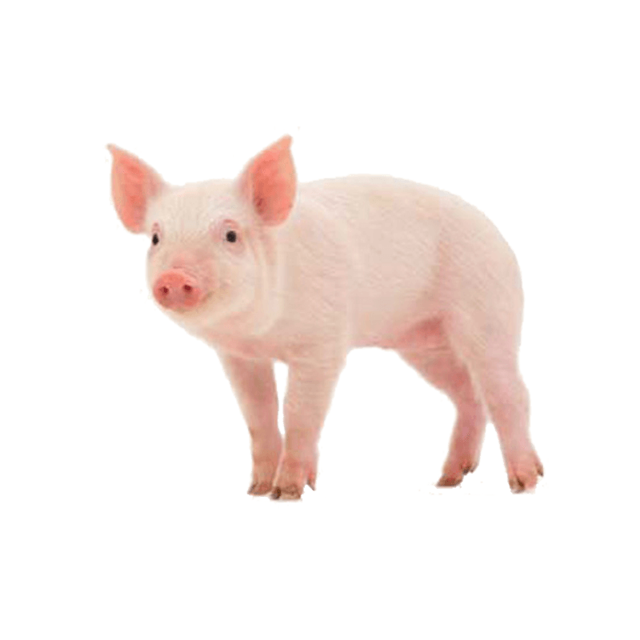

Slide 6
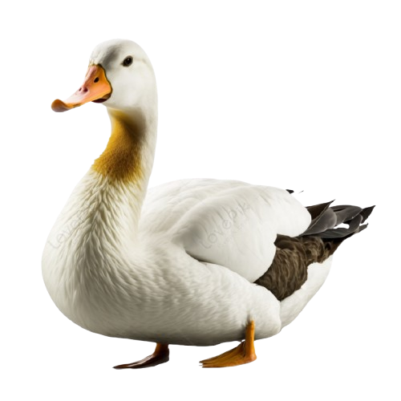

Slide 7
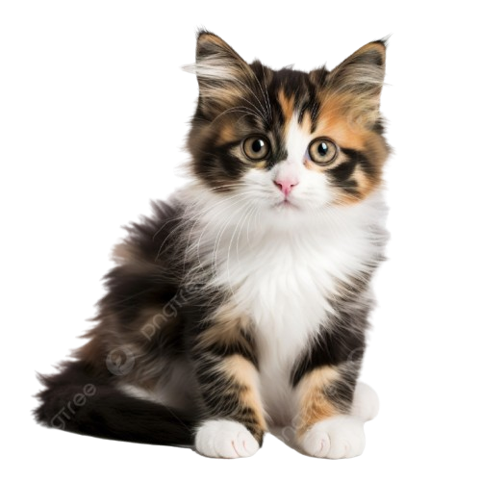

Slide 8
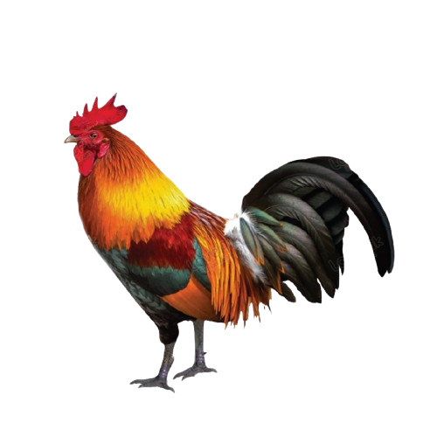

Slide 9
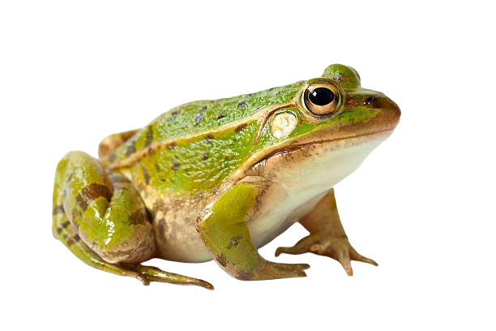

Slide 10
03
Kết Thúc : Cô nhận xét, động viên trẻ

Slide 11
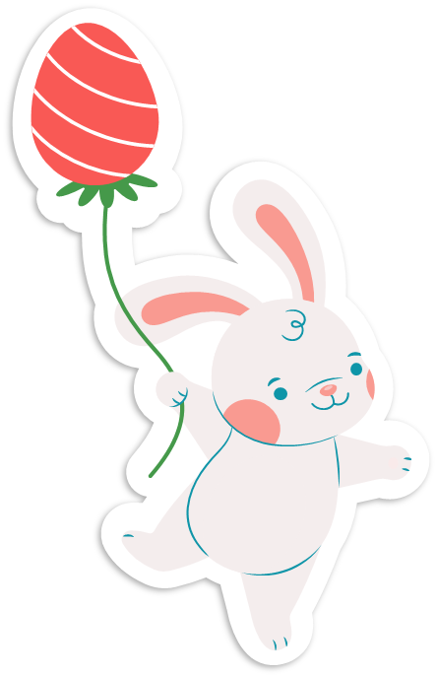
Xin cảm ơn các cô đã tới dự giờ thăm lớp

